Slide 1
SPIDER
SPIDER DAY08
Notes:
SPIDER

Slide 2
盗墓笔记爬虫一
盗墓笔记爬虫二
Scrapy处理POST请求
Scrapy之图片管道
Scrapy之文件管道一
Scrapy之文件管道二
Notes:
目录 | CONTENTS

Slide 3
盗墓笔记爬虫一
Notes:
盗墓笔记爬虫一

Slide 4
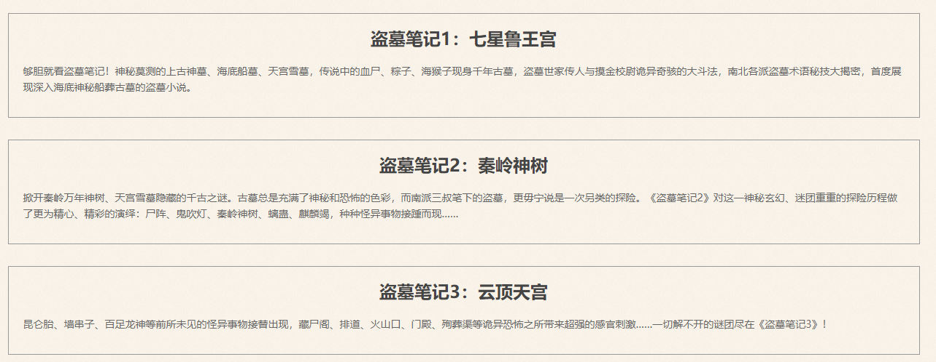
项目需求
URL地址
http://www.daomubiji.com/
Notes:
项目需求

Slide 5
项目需求（续1）
要求
抓取目标网站中盗墓笔记所有章节的所有小说的具体内容
保存到本地文件
效果展示
./novel/盗墓笔记1:七星鲁王宫/七星鲁王_第一章_血尸.txt
./novel/盗墓笔记1:七星鲁王宫/七星鲁王_第二章_五十年后.txt
Notes:
项目需求（续1）

Slide 6
项目分析
一级页面抓取数据
大章节标题
大章节链接
二级页面抓取数据
小章节标题
小章节链接
三级页面抓取数据
具体小说内容
Notes:
项目分析

Slide 7
Xpath实现
一级页面xpath
基准xpath：//li[contains(@id,"menu-item-20")]/a
大章节标题：./text()
大章节链接：./@href
二级页面xpath
基准xpath：//article/a
小章节标题：./text()
小章节链接：./@href
Notes:
Xpath实现

Slide 8
Xpath实现（续1）
三级页面xpath
小说内容：//article[@class="article-content"]/p/text()
利用join()方法将上述列表进行小说内容的拼接
Notes:
Xpath实现（续1）

Slide 9
盗墓笔记爬虫二
Notes:
盗墓笔记爬虫二

Slide 10
项目实现
创建爬虫项目及爬虫文件
scrapy startproject Daomu
cd Daomu
scrapy genspider daomu www.daomubiji.com
Notes:
项目实现

Slide 11
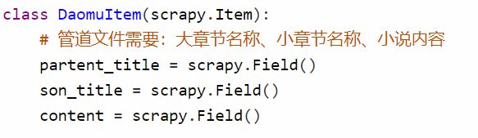
项目实现（续1）
定义抓取的数据结构-items.py
Notes:
项目实现（续1）

Slide 12
项目实现（续2）
爬虫文件提取数据-daomu.py
注意
利用meta参数在不同的解析函数间传递数据
如有需要继续交往调度器的请求，则创建新的item对象
Notes:
项目实现（续2）

Slide 13
项目实现（续3）
管道文件进行数据处理-pipelines.py
注意
拼接文件保存路径及文件名
将小说内容保存到对应文件中
Notes:
项目实现（续3）

Slide 14
Scrapy处理POST请求
Notes:
Scrapy处理POST请求

Slide 15
方法
方法名
FormRequest()
参数
url：发送POST请求的URL地址
fromdata：Form表单的数据,为字典
callback：指定解析函数
Notes:
方法

Slide 16
项目需求
项目需求
抓取指定城市的肯德基门店信息
URL地址
http://www.kfc.com.cn/kfccda/storelist/index.aspx
实现效果
请输入城市：北京
将所有北京市肯德基门店数据抓取下来
Notes:
项目需求

Slide 17
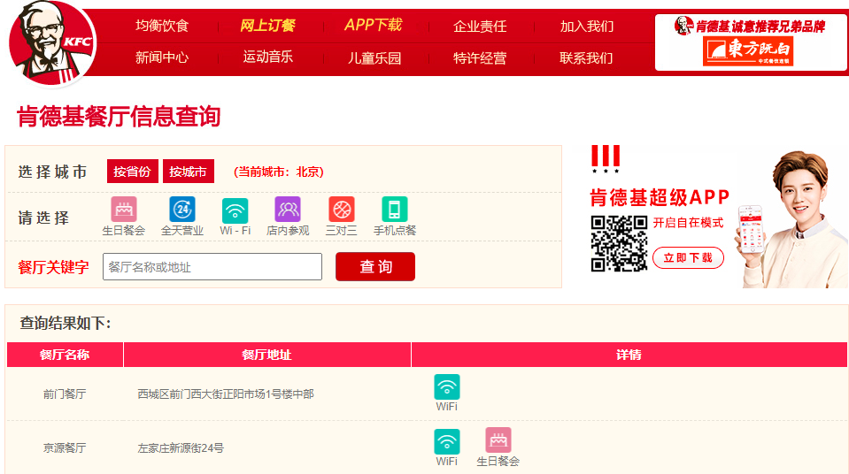
项目需求（续1）
所需数据
1.门店编号
2.门店名称
3.门店地址
4.所属城市
5.所属省份
Notes:
项目需求（续1）

Slide 18
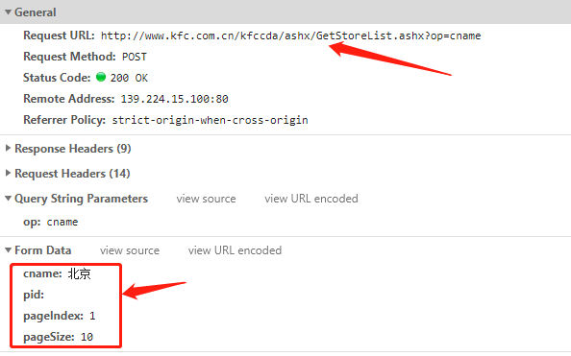
抓包分析
分析数据来源，抓取Form表单数据
Notes:
抓包分析

Slide 19
项目实现
创建爬虫项目和爬虫文件
scrapy startproject Kfc
cd Kfc
scrapy genspider kfc www.kfc.com.cn
Notes:
项目实现

Slide 20
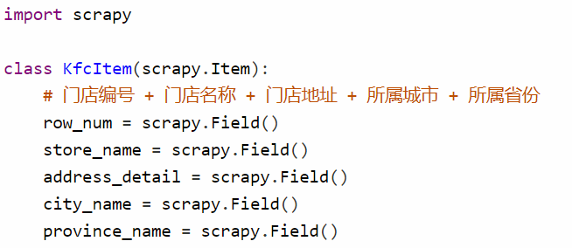
项目实现（续1）
定义抓取的数据结构
Notes:
项目实现（续1）

Slide 21
项目实现（续2）
爬虫文件提取数据
注意
重写start_requests()方法
使用FormRequest()方法发送POST请求
Notes:
项目实现（续2）

Slide 22
项目实现（续3）
管道文件负责将数据存入MySQL数据库
注意
重写 open_spider()方法
重写 close_spider() 方法
Notes:
项目实现（续3）

Slide 23
项目实现（续4）
全局配置-settings.py
创建run.py文件运行爬虫
from scrapy import cmdline
cmdline.execute(‘scrapy crawl kfc’.split())
Notes:
项目实现（续4）

Slide 24
Scrapy之图片管道
Notes:
Scrapy之图片管道

Slide 25
实现原理
Scrapy抓取图片原理
利用scrapy提供的图片管道类
from scrapy.pipelines.images import ImagesPipeline
Notes:
实现原理

Slide 26
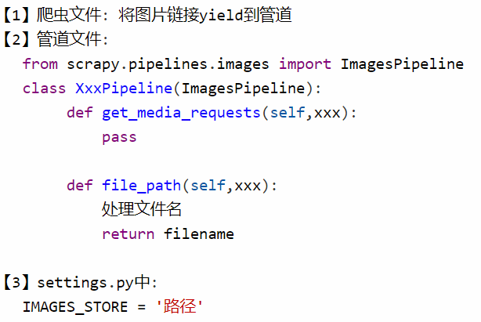
实现步骤
Scrapy抓取图片实现步骤 – pipelines.py
Notes:
实现步骤

Slide 27
360图片抓取
项目需求
URL地址： https://image.so.com/z?ch=beauty
图片保存路径
./images/xxx.jpg
./images/青涩美女.jpg
Notes:
360图片抓取

Slide 28
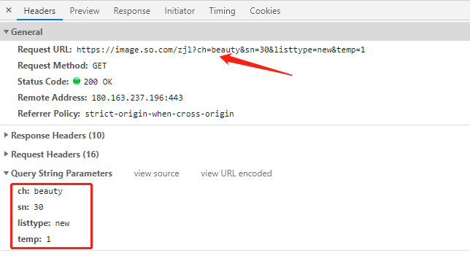
项目分析
抓包分析
Notes:
项目分析

Slide 29
项目实现
创建爬虫项目和爬虫文件
scrapy startproject So
cd So
scrapy genspider so image.so.com
Notes:
项目实现

Slide 30
项目实现（续1）
定义抓取的数据结构
img_url = scrapy.Field()
img_title = scrapy.Field()
Notes:
项目实现（续1）

Slide 31
项目实现（续2）
爬虫文件提取数据
将图片的链接和名称提取，交给管道文件处理
Notes:
项目实现（续2）

Slide 32
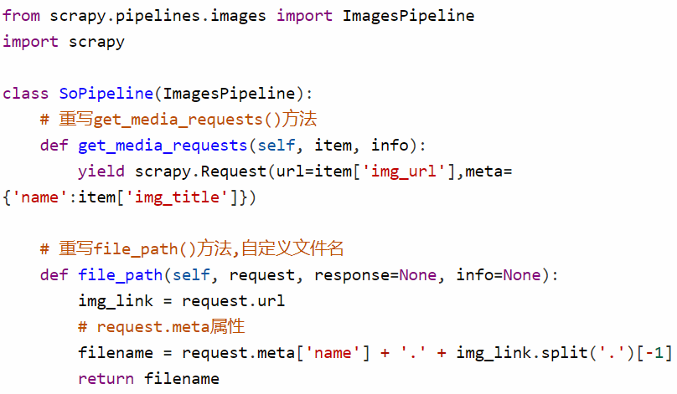
项目实现（续3）
管道文件抓取并保存图片
Notes:
项目实现（续3）

Slide 33
项目实现（续4）
settings.py文件中指定图片保存路径
IMAGES_STORE = ‘./images/’
Notes:
项目实现（续4）

Slide 34
Scrapy之文件管道一
Notes:
Scrapy之文件管道一

Slide 35
实现原理
Scrapy抓取文件原理
利用scrapy提供的文件管道类
from scrapy.pipelines.files import FilesPipeline
Notes:
实现原理

Slide 36
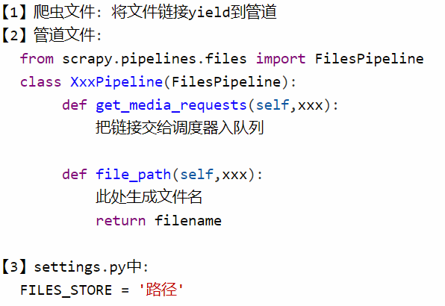
实现步骤
Scrapy抓取文件实现步骤 – pipelines.py
Notes:
实现步骤

Slide 37
第1PPT文件抓取
项目需求
URL地址： http://www.1ppt.com/xiazai/
文件保存路径
./ppt/xxx/xxx.rar
./ppt/工作总结PPT/清爽绿色多边形背景工作总结汇报PPT.zip
Notes:
第1PPT文件抓取

Slide 38
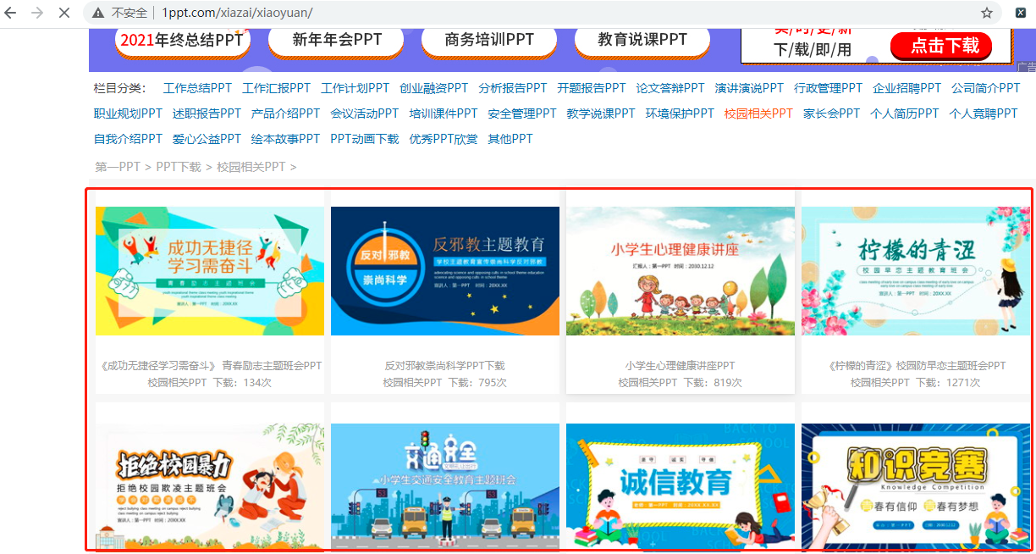
项目分析
网站分析查看
Notes:
项目分析

Slide 39
项目分析（续1）
一级页面抓取数据
分类名称
分类链接
二级页面抓取数据
PPT名称
PPT链接
三级页面抓取数据
进入下载页的链接
Notes:
项目分析（续1）

Slide 40
项目分析（续2）
四级页面抓取数据
具体PPT的下载链接
五级页面
开始下载PPT
Notes:
项目分析（续2）

Slide 41
Xpath实现
一级页面抓取数据
基准xpath：//div[@class="col_nav clearfix"]/ul/li
分类名称：./a/text()
分类链接：./a/@href
二级页面抓取数据
基准xpath：//ul[@class="tplist"]/li
PPT名称：./h2/a/text()
PPT链接：./a/@href
Notes:
Xpath实现

Slide 42
Xpath实现（续1）
三级页面抓取数据
进入下载页的链接：//ul[@class="downurllist"]/li/a/@href
四级页面抓取数据
具体PPT的下载链接：//li[@class="c1"]/a/@href
五级页面
开始下载PPT
Notes:
Xpath实现（续1）

Slide 43
Scrapy之文件管道二
Notes:
Scrapy之文件管道二

Slide 44
项目实现
创建爬虫项目和爬虫文件
scrapy startproject Ppt
cd Ppt
scrapy genspider ppt www.1ppt.com
Notes:
项目实现

Slide 45
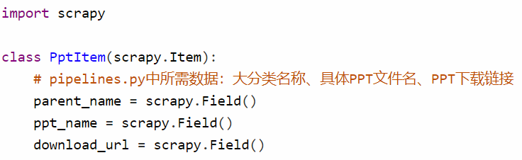
项目实现（续1）
定义抓取的数据结构
Notes:
项目实现（续1）

Slide 46
项目实现（续2）
爬虫文件提取数据 利用meta参数在多级页面解析函数之间传递数据
将图片的链接等相关数据提取之后交给管道文件处理
Notes:
项目实现（续2）

Slide 47
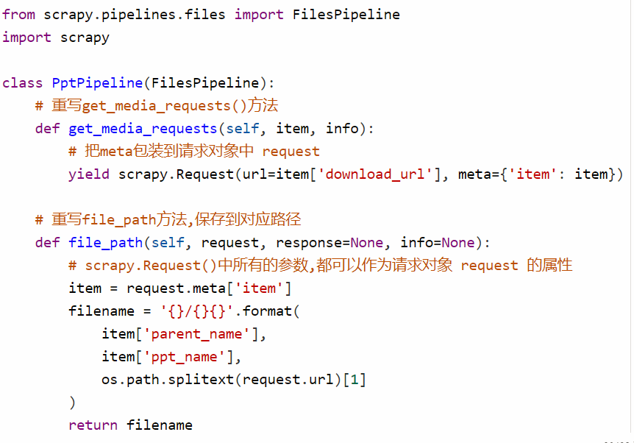
项目实现（续3）
管道文件抓取并保存文件
Notes:
项目实现（续3）

Slide 48
项目实现（续4）
全局配置文件settings.py中指定保存路径
FILES_STORE = ‘./ppt/’
Notes:
项目实现（续4）

Slide 49
Scrapy处理POST请求
Scrapy图片管道实现
Scrapy文件管道实现
Notes:
总结

